Slide 2
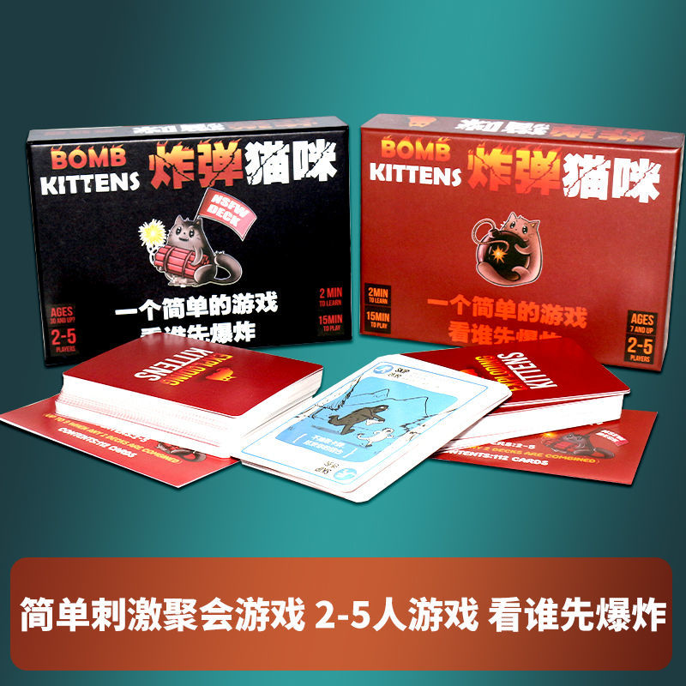

1.灵感来源
1.1炸弹猫桌游
1.2湖面结冰的现象以及去年新校区有同学掉进水里的故事

Slide 3
2.基本玩法
在一个六乘六的地图上，玩家随机出生在地图上的任意一个地方，每个回合通过掷色子来确定自己往哪个方向行进一步，每次被踩到的冰块会减少一点耐久值，踩到耐久值为零的冰块会掉进水里，游戏结束。
每个冰块的耐久值在游戏的开始时在1，2，3中随机生成，玩家并不知道。

Slide 4
3.道具卡
道具卡目前设置总共有六种道具卡各一张，分别为游泳（唯一被动道具卡），指向，跳过，观察，炸弹，换位。
每次掷色子之前可以选择一张（或者选择不用）道具卡使用，当手上已经没有道具卡后，每个回合开始时会在四个主动道具里随机获得一张。
下面分别介绍五种道具卡：

Slide 5
3.1游泳
仅在落水时触发，重新游上岸（复活），复活的地点为落水处周围六个格子随机一个，但不能是耐久值已经为零的格子。
下一次掷色子不会回到刚刚落水的地方。

Slide 6
3.2指向
下一次行动不用掷色子，直接往指向的方向行动一格

Slide 7
3.3跳过
跳过下一次掷色子，不行动。

Slide 8
3.4观察
观察自己周围六个格子的耐久度，并能在下一次的行动中排除掉一个方向，掷色子的结果只会在剩余的五个方向中出现。

Slide 9
3.5炸弹
选择一个格子，减少其一点耐久度（选择的格子上不能站人）。

Slide 10
3.6换位
指定一个角色和他交换位置，交换位置不会减少双方脚下冰块的耐久值。

Slide 11
4.角色系统
目前想了三个角色，没想好名字，先叫一二三吧

Slide 12
4.1角色一
角色一有一把锤子，可以在周围六个中有其他角色时敲打他们脚下的冰块，让他们脚下的冰块减一耐久值，此行为会占用使用道具卡的机会，锤子仅能使用一次

Slide 13
4.2角色二
角色二有一个遥控器，可以在使用道具牌的阶段任意选择一名其他角色，使接下来掷色子后的移动改为对方来进行。遥控器智能使用一次，但是不占用本回合使用道具的机会。

